Slide 1

2.2.3 分式不等式的求解
第2章 等式与不等式
沪教版（2020）必修第一册

Slide 2
掌握分式不等式的解法.
含参数的分式不等式的解法
1
学习任务
2
理解“化归”思想，理解高次不等式的解法.

Slide 3
1
新课导入

Slide 4
问题 回顾一元二次不等式的解法？
听说过同解不等式吗？
①同解不等式
如果两个不等式的解集相同,那么这两个不等式叫做同解不等式.
②不等式的同解变形
如果一个不等式变形为另一个不等式时,这两个不等式是同解不等式,那么这种变形叫做不等式的同解变形.
③不等式的同解原理
a.不等式的两边都加上(或都减去)同一个数或同一个整式,所得的不等式与原不等式是同解不等式.

Slide 5
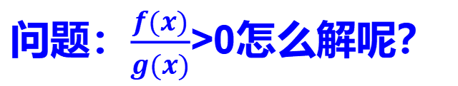
b.不等式的两边都乘(或都除以)同一个正数,所得不等式与原不等式是同解不等式.
c.不等式的两边都乘(或都除以)同一个负数,并且把不等号改变方向后,所得不等式与原不等式是同解不等式.
问题：$$\frac{f(x)}{g(x)}$$>0怎么解呢？

Slide 6
2
知识梳理

Slide 7
分式不等式
分式不等式的解法：
基本思路：应用同号相乘（除）得正，异号同号相乘（除）得负，将其转化为同解整式不等式．在此过程中，变形的等价性尤为重要．

Slide 9
拓展：高次不等式

Slide 10
借助于数轴并根据积的符号法则表示为下图．
由图可知：原不等式的解集为
此方法为“数轴标根法”也可以叫“穿针引线法”，一般解题步骤是：
①等价变形后的不等式一边是零，一边是各因式的积．（未知数系数一定要化为正数）
②把各因式的根标在数轴上．
③用曲线穿根，从最右边的根的上方开始依次穿过所有的根（奇数次根穿透，偶数次根不穿透）
④根据图像直接写出解集．

Slide 11
3
题型总结

Slide 12
题型一 简单的分式不等式
例1

Slide 13
题型二 复杂的分式不等式
例2（1）

Slide 14
题型二 复杂的分式不等式
例2（2）

Slide 15
题型二 复杂的分式不等式
例2（3）

Slide 16
题型三 含参数的分式不等式
例3
（-2，2）

Slide 17

题型四 恒成立问题
例4
$$−2\sqrt{15}<a<2\sqrt{15}$$

Slide 18
4
课堂练习

Slide 19
D
A.{x|1≤x≤2} B.{x|x≤1或x≥2}
C.{x|1≤x<2} D.{x|x>2或x≤1}
∴x>2或x≤1.故选D.

Slide 20
D
A.{x|x<－1或－1<x≤2} B.{x|－1≤x≤2}
C.{x|x≤2} D.{x|－1<x≤2}
故－1<x≤2.

Slide 21
{x|x>－a或x<b}
解析 原不等式等价于
(x＋a)(b－x)<0⇔(x－b)(x＋a)>0.
又a＋b<0，所以b<－a.
所以原不等式的解集为{x|x>－a或x<b}.

Slide 22
C

Slide 24
5
课堂小结

Slide 25
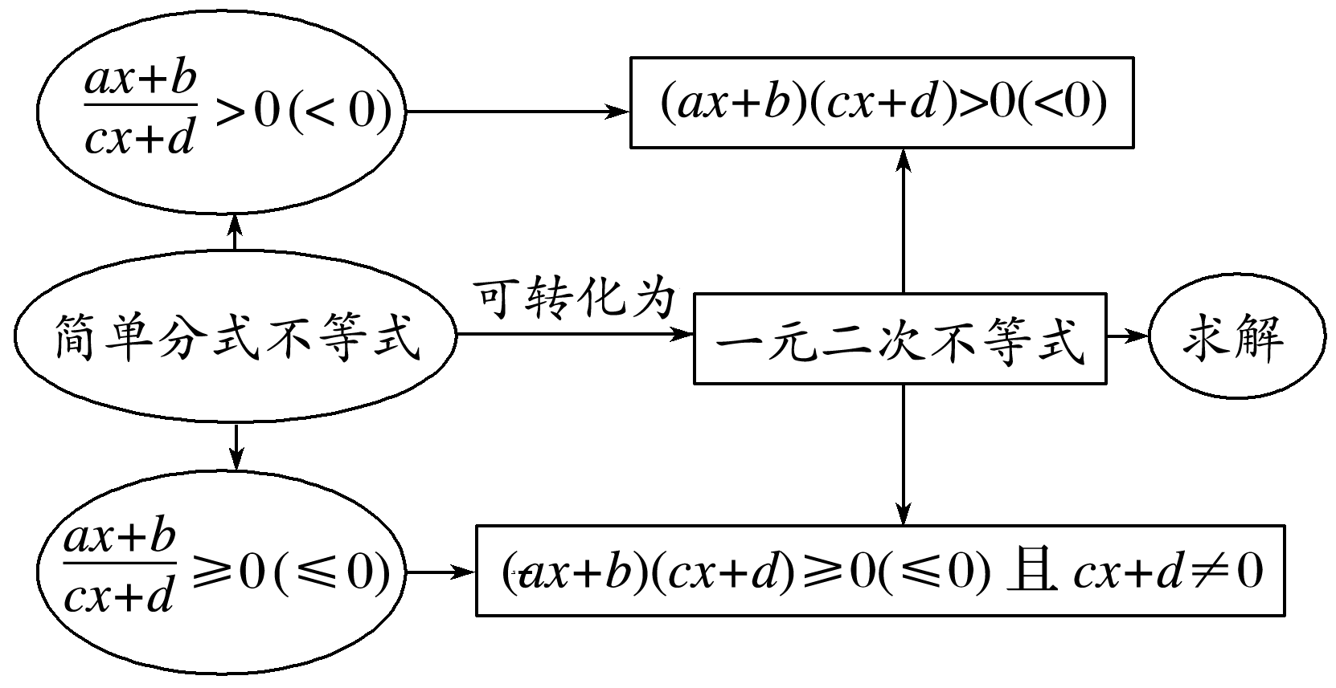
1.知识清单：
(1)简单的分式不等式的解法

Slide 26
1.知识清单：
(2)高次不等式的解法：数轴标根法
2.方法归纳：转化、恒等变形.

Slide 27
Thank you for your attention
回家作业：完成2.2.3分式不等式分层练习

